Slide 1
Муниципальное дошкольное образовательное учреждение
«Детский сад № 236»
«Конкурсные мероприятия
как форма выявления,
развития и сопровождения
воспитанников
с детской одаренностью»
Палёнова Ольга Викторовна
Хаустова Марианна Михайловна
г.Ярославль
ноябрь 2023г

Slide 2
«Дети должны жить в мире красоты, игры, сказки, музыки, рисунка, фантазии, творчества»
В. Сухомлинский

Slide 3
«Одаренный ребенок – это ребенок,
который выделяется яркими, очевидными,
иногда выдающимися достижениями
(или имеет внутренние предпосылки
для таких достижений)
в том или ином виде деятельности».
Президентская программа
«Дети России»

Slide 4
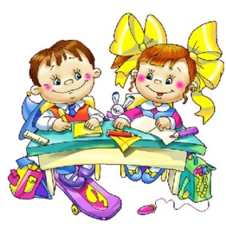
Воспитание и развитие одаренных и талантливых детей является важнейшим условием формирования творческого потенциала общества, развития науки и культуры и всех областей социальной жизни.

Slide 5
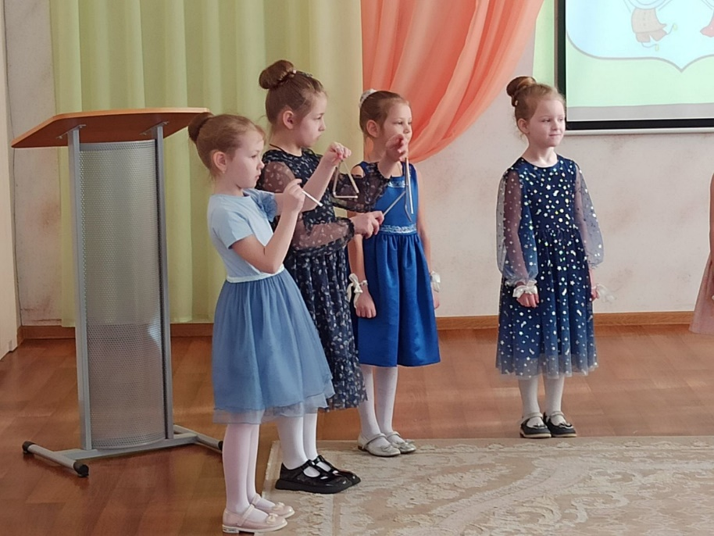
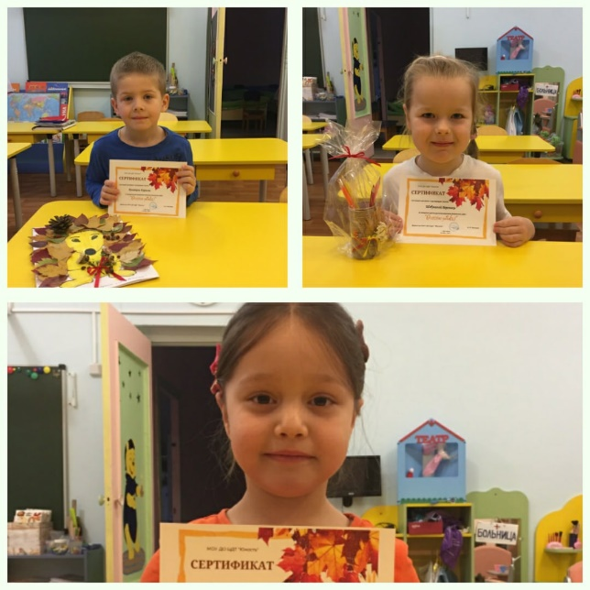
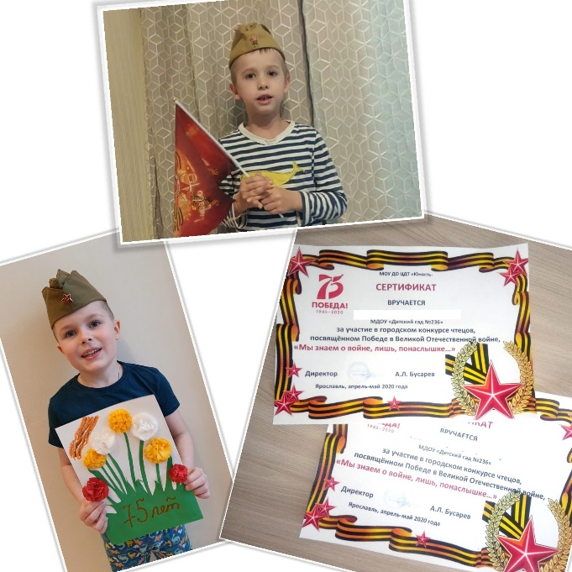
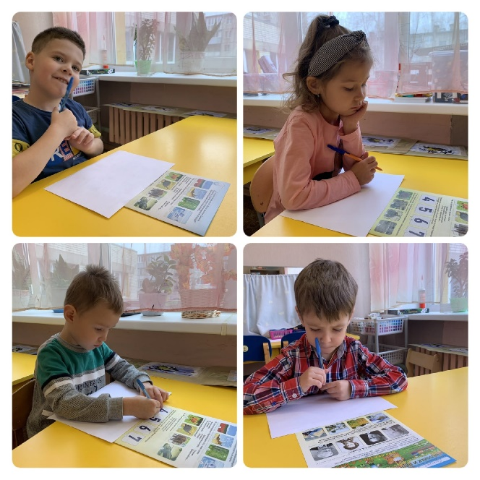
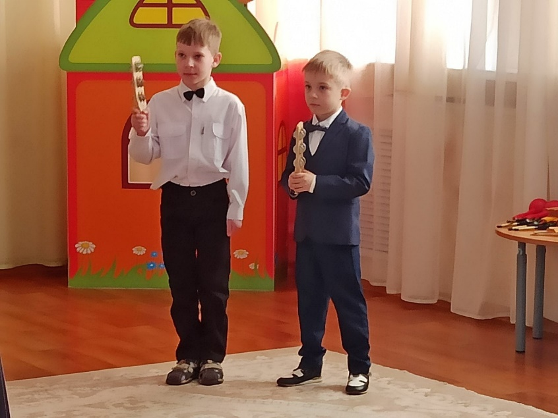
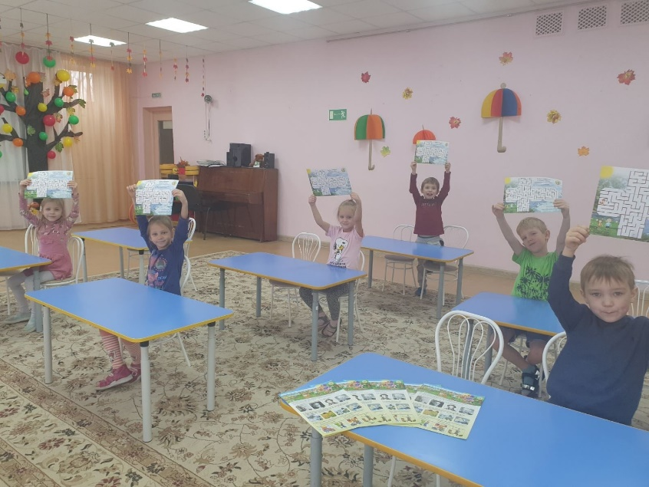

Slide 6
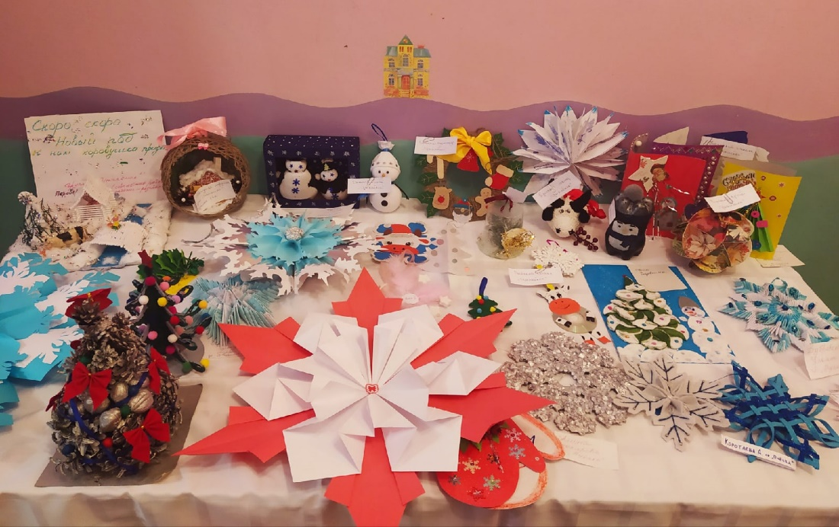
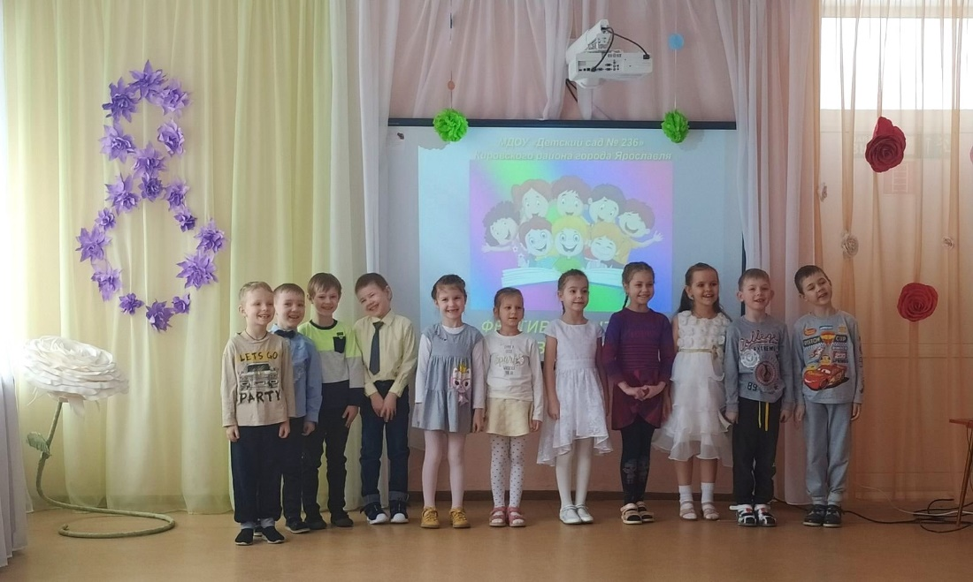
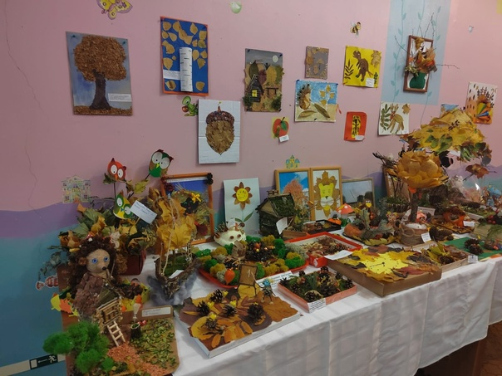
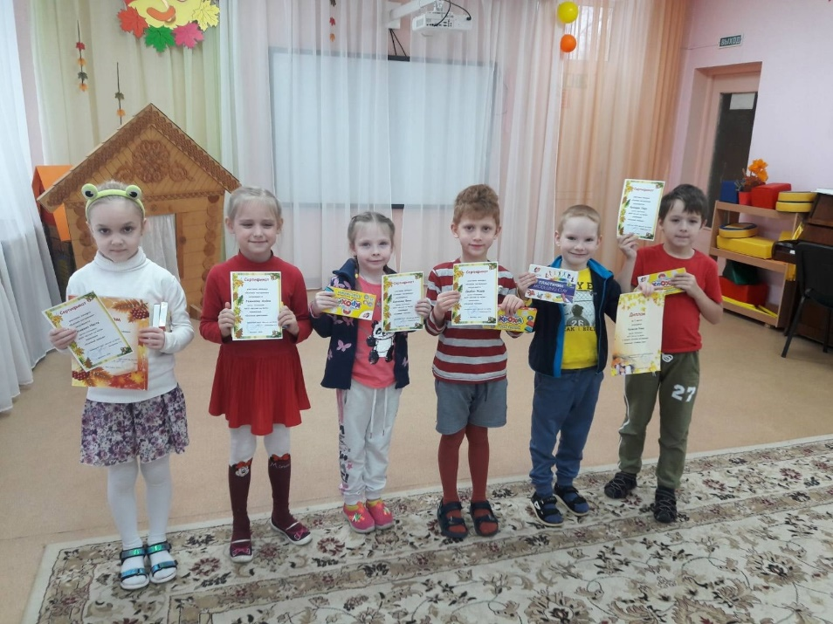
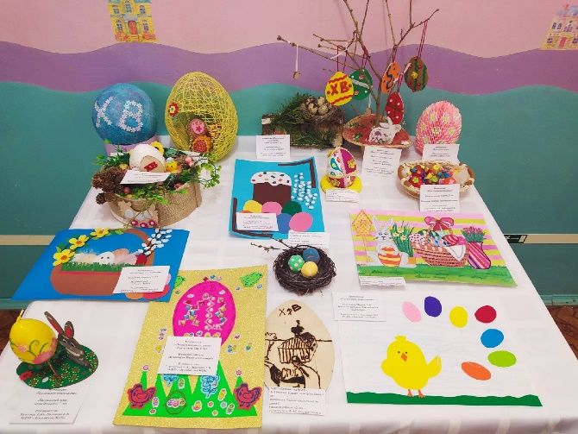

Slide 7
Принцип состязательности - игровой метод дошкольной педагогики. Именно он лежит в основе любого конкурса и является одним из важнейших факторов развития способностей ребенка.

Slide 8
Конкурсные мероприятия позволяют ребенку:
-сформировать адекватную самооценку;
-развить свои волевые качества;
-самоопределиться в мире своих увлечений;
-воспитать свой эстетический вкус;
-развить свои творческие способности и таланты и т.д.

Slide 9
При организации любого конкурсного мероприятия необходимо учесть следующие факторы:
Участники
Задания
Критерии оценки
Жюри
Призы
Ведущий
Реквизит
Помещение
Техника
Зрители

Slide 10
Алгоритм организации творческих конкурсов.
Варианты:
Конкурсы, посвященные героям сказок, мультфильмов, литературным героям и т.д. Задания отражают таланты этих героев.
Конкурсы команд юных моряков, космонавтов, цирковых артистов, парикмахеров, и т.д.
Конкурсы, организованные по принципу «Защита фантастических проектов», «Аукцион талантов» и т.д.
Необходимо придумать яркое название и задания, соответствующие тематике конкурса.

Slide 11
Творческие конкурсы обладают огромным потенциалом
для развития самых разных способностей ребенка:
Коммуникативность
Умение держаться перед аудиторией
Эстетический вкус
Склонность к импровизации
Нестандартность мышления
Артистизм.
Кроме того, участие в специализированных конкурсах (вокальный, танцевальный, художественное слово) воспитывают и развивают волевые качества у детей.

Slide 12
Сопровождение ребенка, имеющего артистический потенциал.
Музыкальный руководитель выявляет способности, готовит ребенка к выступлению, проводит занятия по театрализованной деятельности
Психолог-развивает эмоциональную сферу, снимает тревожность, модифицирует поведение
Воспитатель использует в работе с детьми психологические этюды, психогимнастику
Родители: участие в театральном кружке, посещение театров, концертов, выставок с детьми

Slide 13
Работа с родителями.
При подготовке к выступлению на конкурсе, важна не только работа педагогов, необходимо тесное взаимодействие с родителями детей. Должны быть спланированы встречи, где будут даны консультации по всем организационным моментам.
Кроме того, выступление ребенка в конкурсе - это предмет гордости для каждого родителя, это важное событие, которое запомнится на всю жизнь. В эти моменты семья сплачивается, и родители всячески поддерживают детей.

Slide 14
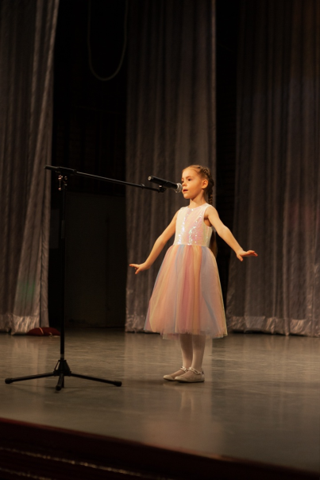
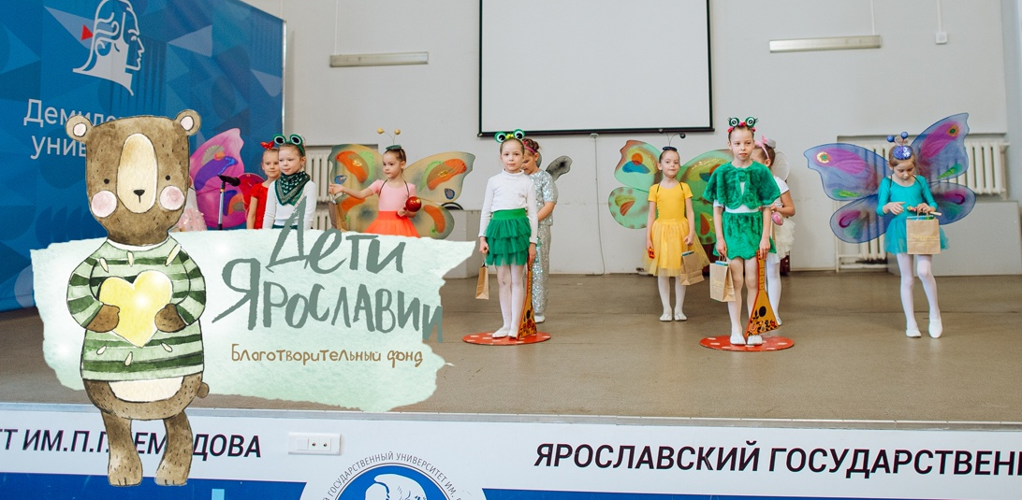
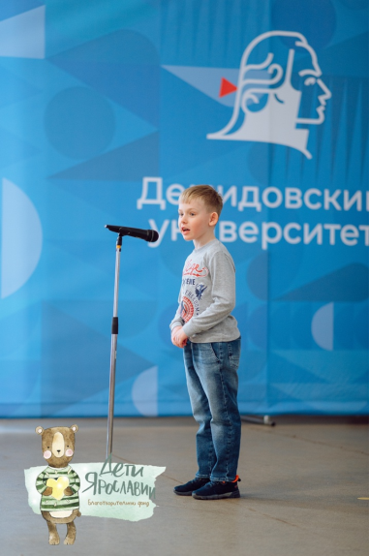
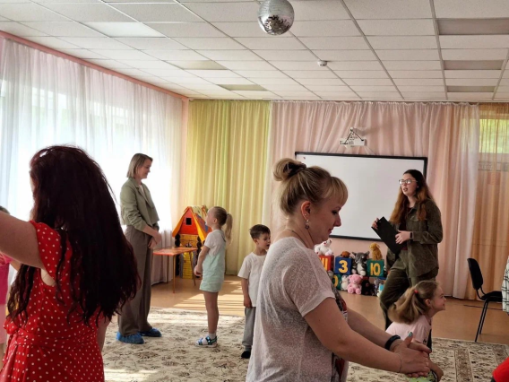
Конкурсные мероприятия в ДОУ.
Конкурс «Наши звездочки» - выявление талантов среди воспитанников ДОУ.
Конкурс «Две минуты славы для любимой мамы» - проводится совместно с родителями ко Дню Матери.
Фестиваль «Творческий калейдоскоп» – ДК «Красный Перекоп»
Конкурс детского творчества «Звездочка» (фонд Дети Ярославии)

Slide 15
Конкурсная деятельность, являясь одним из звеньев системы комплексного подхода в работе с одарёнными детьми, позволяет оптимизировать процесс диагностики и поддержки юных талантов, совершенствования их исполнительской формы, творческой активности и самостоятельности, с одновременным повышением профессиональной компетентности педагога.

